Slide 1
Downov syndróm

Slide 2
Čo je Downov syndróm?
Genetické ochorenie
Nadpočetný počet chromozómov
Človek s Downovým syndrómom má spolu až 47 chromozómov. Jeho 21. chromozóm nie je v páre, ale v trojici, preto tento svetový deň pripadá na 21. deň v treťom mesiaci. (ide o trizómiu 21.chromozómu)
Pomenovanie pochádza od anglického lekára Johna Langdona Downa, ktorý ako prvý v roku 1866, odlíšil ľudí s DS a popísal ich symptómy.
Notes:
Downov syndróm je spôsobený nadpočetným chromozómom v tele.
-Chromozóm je útvar v našom tele, ktorý sa podieľa na tom ako vyzeráme, na ktorého z rodičov sa viac podobáme. Zdravý človek má takýchto chromozómov 23 párov, čiže 46. Človek s Downovým syndrómom ich má až 47. Jeho 21. chromozóm nie je v páre, ale v trojici, preto tento svetový deň pripadá na 21. deň v treťom mesiaci.
-Pomenovanie pochádza od anglického lekára Johna Langdona Downa, ktorý ako prvý v roku 1866, odlíšil ľudí s DS a popísal ich symptómy.

Slide 3
Symptómy
Spomalený motorický, verbálny aj sociálny vývin
Vrodené srdcové chyby
Poruchy zraku, sluchu
vrodené chyby zažívacieho traktu
zníženie inteligencie
sklony k leukémii
narušená funkcia štítnej žľazy

Slide 4
Fyzické prejavy
Sploštený profil tváre
Šikmé oči
Krátke prsty
Krátky krk
Malé uši
Hyperflexibilita kĺbov (ohybnosť).

Slide 5
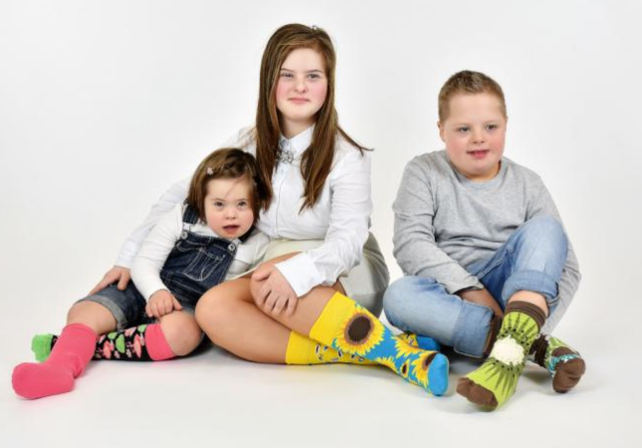
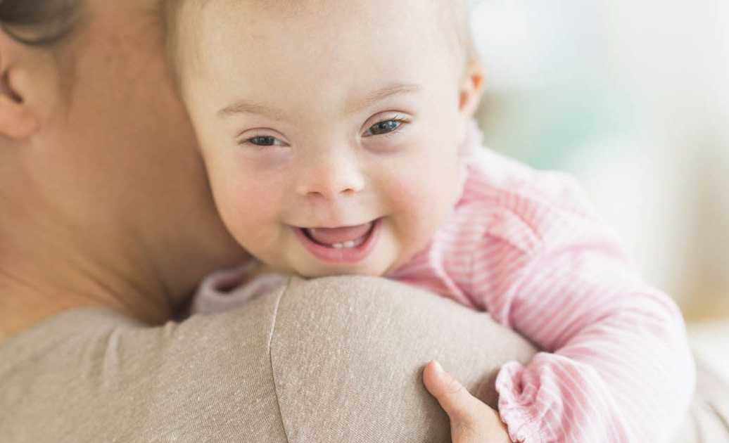
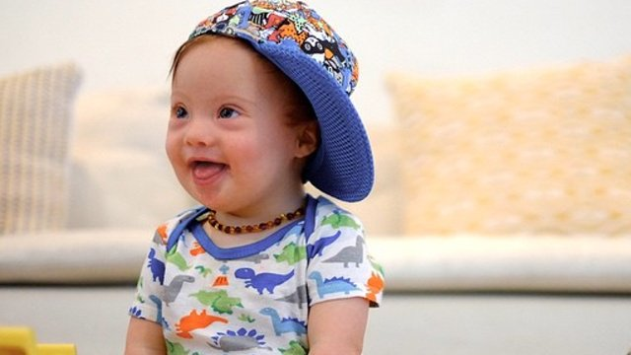
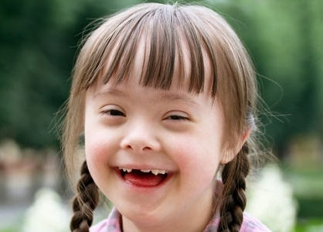

Slide 6

Ponožková výzva
Nadácia Jérôme Lejeune a organizácia World Youth Alliance
Prečo ponožky? Majú tvar chromozómu

Slide 7
Mýty
Sú neprispôsobiví a agresívni
Sú neschopní učiť sa
Sú nevzdelávateľní
Musia vyrastať v ústavnej starostlivosti
Sú predmetom charity
Majú mnohé nedostatky
Sú závislí a neschopní pracovať
Potrebujú stálu podporu spoločnosti formou finančných dotácií
Potrebujú segregované vzdelávanie, zamestnávanie a ostatné oblasti života

Slide 8
Fakt
Majú výbornú schopnosť napodobovania a učenia
Učia sa pomalšie
Všetci sú vzdelávateľní
Majú vyrastať v domácom prostredí
Majú práva ako iní občania
Rozhodujú sami za seba
Na základe individuálnych schopností je možné ich zamestnávať
Potrebujú individuálnu stabilnú pomoc a podporu v oblasti vzdelávania

Slide 9
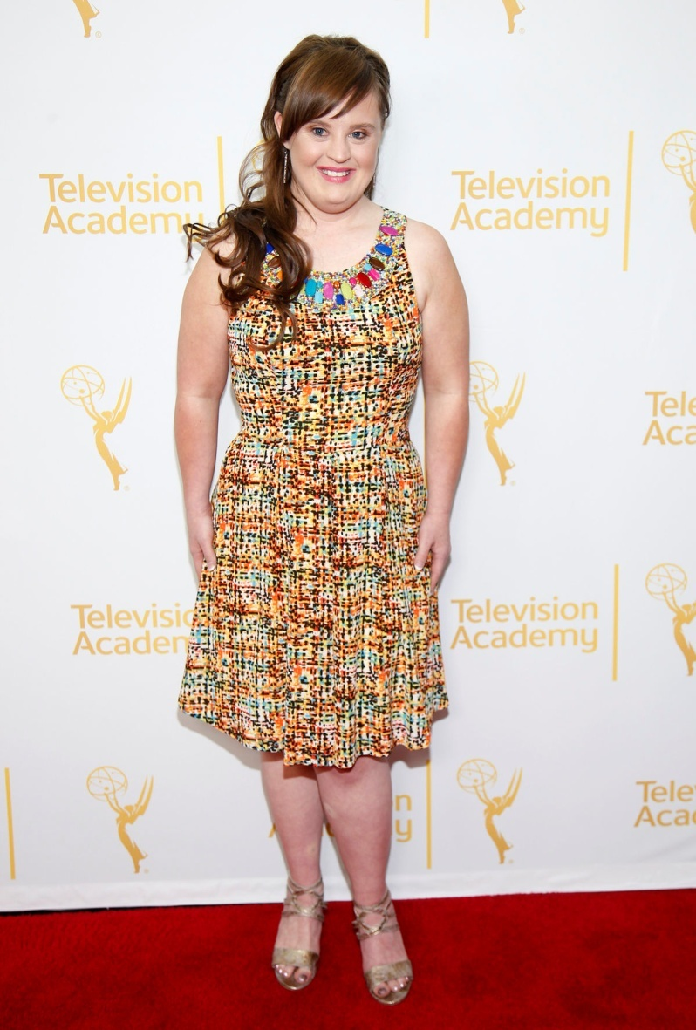
Úspešní v dospelosti
Herečka

Slide 10
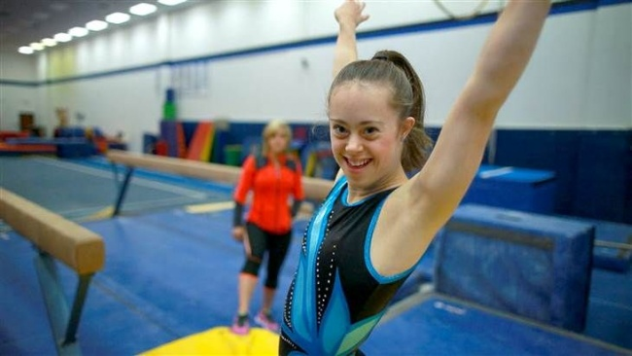
Gymnastka

Slide 11
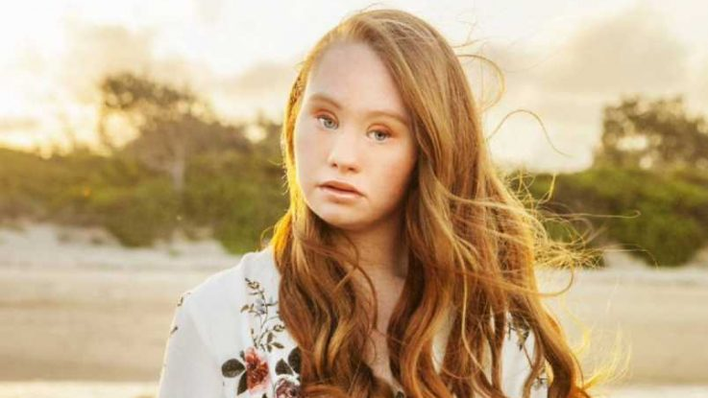
Modelka

Slide 12
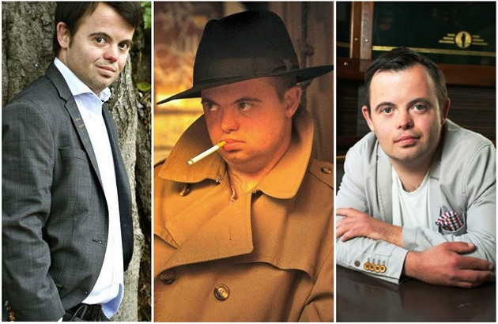
Herec

Slide 13
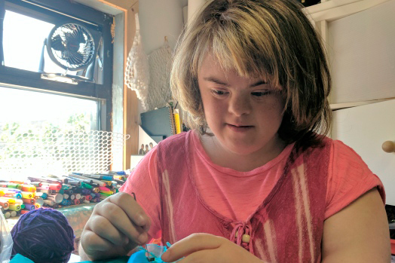
Dizajnérka

Slide 14
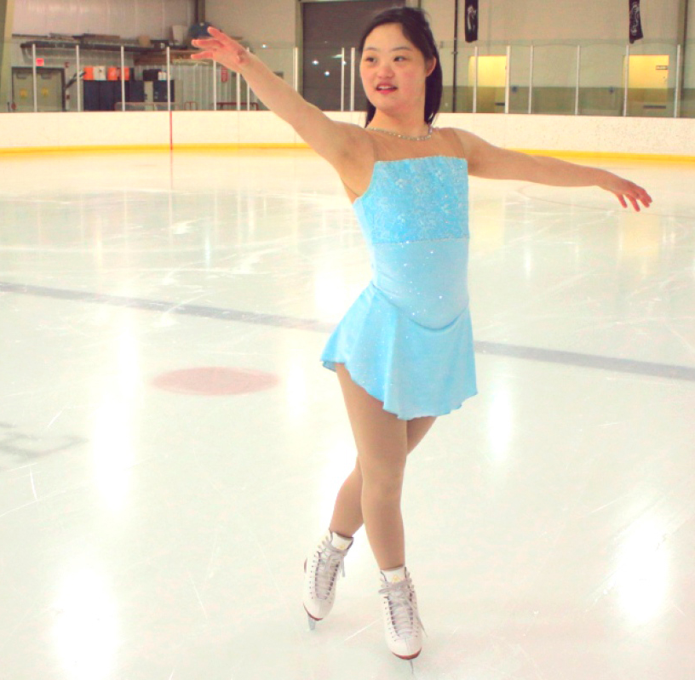
Krasokorčuliarka

